Slide 1


人脑中的化学
人体中的化学期末展示

Slide 2

1
大脑中重要的化学物质
Important chemicals in the brain
2
至关重要的神经系统
Vital nervous system
目
录
3
人脑与认知心理学
CONTENTS
Brain and cognitive psychology
4
人脑中的化学物质的应用
SOLUTIONS AND SUMMARY

Slide 3
01
大脑中重要的化学物质

Slide 4

神经递质
大脑中重要的化学物质——神经递质
神经递质（neurotransmitter）是神经元之间或神经元与效应器细胞之间传递信息的化学物质。
根据神经递质的化学组成特点，主要有胆碱类、单胺类、氨基酸类，和神经肽类等。
在大脑中发挥着相当重要的作用，负责着大脑神经之间的信息传递，维持着大脑功能的良好运行，可以影响我们的心理情绪和行为反应。
接下来就介绍5种对脑的日常功能发挥着非常重要作用的神经递质。

Slide 5
γ－氨基丁酸（GABA）
γ－氨基丁酸（GABA）
抗脑衰老。GABA的减少可能会导致脑衰老。
研究表明，老年恒河猴在补充GABA后，其大脑接近巅峰状态，而缺乏GABA会导致脑组织代谢缓慢，神经细胞出现一定程度的退化，甚至视觉选择力也有所下降。给老年短尾猴注入GABA，其衰老的神经细胞则表现出“年轻化”。
重要功能氨基酸，存在于脑灰质，GABA是大脑中存在最普遍的抑制性神经递质，参与多种代谢活动，具有很高生理活性。在人体中发挥很大的作用。
缓解焦虑。当GABA水平降低的时候，人会体验到焦虑或者抑郁情绪。
常用于治疗焦虑类心理障碍的药物中。比如苯二氮卓类药物就是通过提高GABA的活性，来对焦虑进行调解的。
促进睡眠。
常用于镇静和促进睡眠的药物中。一些药物通过增加GABA受体的亲和力以加强GABA与识别位点的结合，也有一些药物能通过抑制GABA的分解以提高其在脑里的含量，也在一定程度上增加慢波睡眠时间。此外，GABA的中间代谢产物——γ-羟基丁酸（GHB），可以通过细胞膜上的特异性受体发挥对兴奋性神经元的抑制作用，进而改善机体睡眠。

Slide 6
乙酰胆碱(ACH)
乙酰胆碱（ACH）
ACH对中枢神经元既有兴奋作用又有抑制作用。能够活跃运动神经，引起肌肉收缩，参与摄食、饮水、体温和血压调节、镇痛等活动。
生理活动影响
与帕金森病关系
维持意识的清醒，在学习和记忆中起重要作用。在参与这类复杂大脑活动方面时，乙酰胆碱不是单纯的兴奋，而是兴奋、抑制互相配合。
帕金森病又称“震颤麻痹”，是一种中枢神经系统变性疾病，主要是因位于中脑部位“黑质”中的细胞发生病理性改变后，多巴胺的合成减少，抑制乙酰胆碱的功能降低，使乙酰胆碱的兴奋作用相对增强。两者失衡的结果便出现了"震颤麻痹"。

Slide 7
去甲肾上腺素(NE)
与警觉、紧张、兴奋等生理唤醒有关，帮助识别危险，让人提高警戒。有提升专注力，减轻痛感，加强工作记忆能力的作用。
它既是一种神经递质，主要由交感节后神经元和脑内去甲肾上腺素能神经元合成和分泌，是后者释放的主要递质；也是一种激素，由肾上腺髓质合成和分泌，但含量较少。循环血液中的去甲肾上腺素主要来自肾上腺髓质。
去甲肾上腺素(NE)
含量过高或过低都会对情绪产生非常重要的影响：过低常和抑郁有关，而过高则往往和高焦虑或者是躁狂状态相关。

Slide 8
内啡肽
是一种脑下垂体分泌的类吗啡生物化学合成物激素。能与吗啡受体结合，产生跟吗啡、鸦片剂一样的止痛和快感。
1
内啡肽
在人的情绪行为和疼痛控制中非常重要，能够让人愉悦且能有效缓解疼痛。被称为“年轻荷尔蒙”。内啡肽也被人称为“爱情激素”。产生爱情时，内啡肽产出最多。内啡肽释放可使人呼吸和心跳加速，手心出汗、颜面发红。
会在各种活动中释放，包括跑步、吃食物（如甜食）、听音乐等。在大笑时能够促进人体内啡肽的释放，所以笑声可以被视为一种强大的“止痛药”。
2
3

Slide 9
血清素
血清素
又称5-羟色胺，最早是从血清中发现的，所以又名名血清素。
广泛存在于哺乳动物组织中，特别在大脑皮层质及神经突触内含量很高，它也是一种抑制性神经递质。
参与调节睡眠和觉醒、稳定情绪及食物渴求，血清素水平的降低与抑郁的发生密切相关。
血清素在心理功能方面有许多作用——我们大脑中的脑细胞或多或少地直接或间接受到它的影响：
认知：高水平的血清素已被证明可以增强认知能力，包括记忆力和学习速度。
自主神经系统功能：研究已经证实血清素可增强我们的自主神经系统功能。
情绪： 大脑中的血清素有助于减轻焦虑和抑郁，调节我们的情绪，并对整体幸福感有所助益。它可以被视为天然的情绪稳定剂。
90%以上的血清素是在消化道产生的。其余的则存在于我们的中枢神经系统中。
它的合成需要色氨酸的生化转换过程。制造血清素的细胞利用色氨酸(一种蛋白质的组成物质)和色氨酸羟化酶形成血清素。
可以通过饮食增加血清素水平。没有食物可以直接增加血清素，但是富含蛋白质的食物含有大量的色氨酸，可以提供合成的血清素所需的原料。
也可以通过锻炼。运动同样被证实可以增加血清素的水平，有氧运动如跑步、游泳等尤其有效。

Slide 10
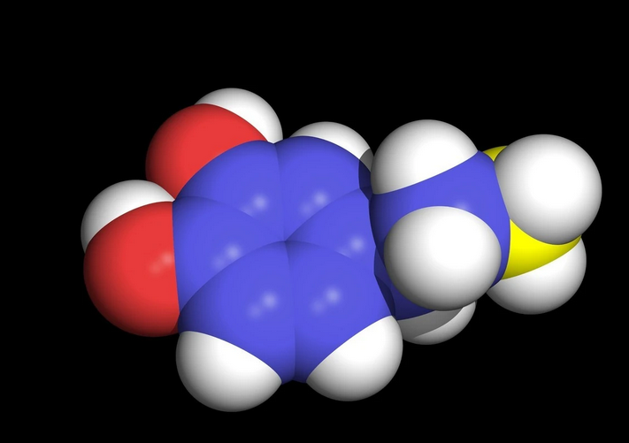
什么是多巴胺
多巴胺（DA，或3-羟酪胺，3,4-二羟苯乙胺）是一种神经递质，它主要存在于大脑的中脑区域，参与调节人体的情绪、行为和动机等方面的功能。当人体经历一些积极的刺激时，如吃美食、运动、得到奖励等，多巴胺的水平会升高，产生快感和成就感。因此，多巴胺也被称为“快乐激素

Slide 11
作为神经递质的多巴胺，它的奖赏作用如雷贯耳，就是让你快乐，提高积极性，这是我们独特的思考和计划能力的重要组成部分。它可以帮助我们努力，专注并发现有趣的事物等。
多巴胺是存在于一种叫多巴胺能神经（dopaminergic neuron）之中，它存在于中脑（midbrain)是含有并释放多巴胺作为神经递质的神经元。
那多巴胺是在大脑的什么地方分布？

Slide 12
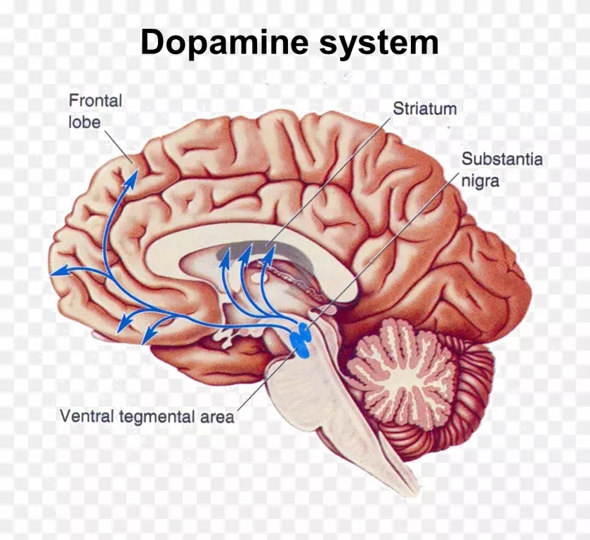
多巴胺的分布
脑腹侧被盖区(Ventral tegmental area，VTA)是多巴胺能神经元集中的地方，多巴胺能神经元通过轴突传送多巴胺到不同的脑区， 简单来说这些轴突分为三个主要环路， 由VTA 到前额叶（Frontal lobe)、纹状体（Striatum) 以及边缘系统（Limbic system)。
前额叶主宰我们思考及认知能力等等；纹状体则与运动有关， 多巴胺缺乏的话会影响运动， 严重的会出现柏金森病；而边缘系统如伏隔核(nucleus accumbens，NAc)等脑区则在奖赏效应中起着核心作用，对诸如食物，性，毒品等刺激有反应。

Slide 13
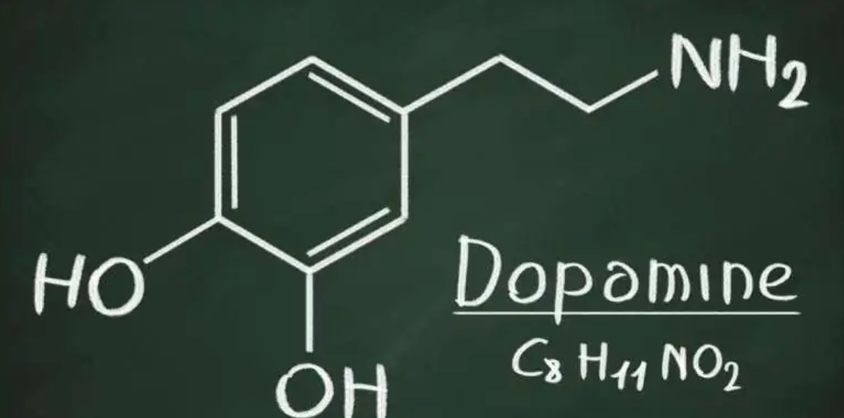
多巴胺在机体内合成时以酪氨酸为原料。脑内的多巴胺主要是由黑质细胞来合成，这些多巴胺参与锥体外系统的活动，与躯体运动机能有密切关系。
DA，或3-羟酪胺，3,4-二羟苯乙胺

Slide 14
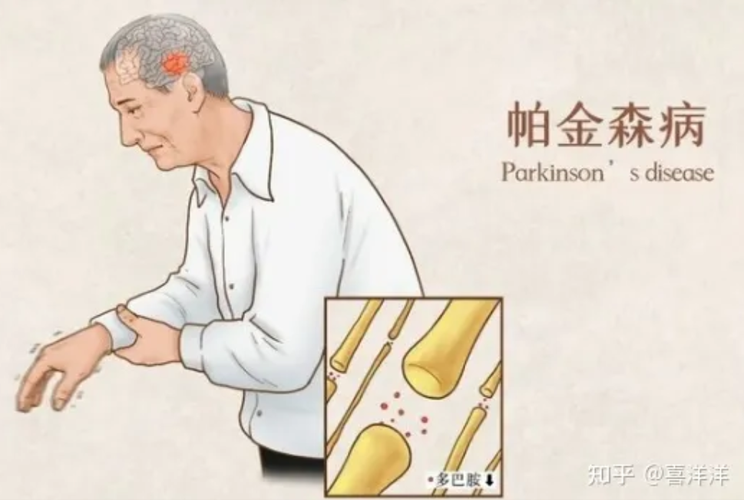
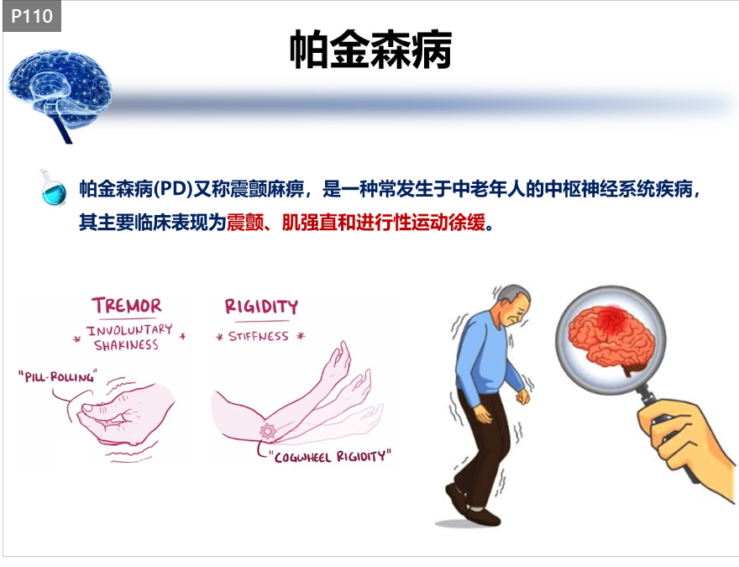
多巴胺与帕金森症
课堂剪影
脑内多巴胺代谢失常时，可引起震颤性麻痹（帕金森震颤）。其症状是：全身肌肉紧张度增高，肌肉强直，随意运动减少，动作缓慢，面部表现呆板。

Slide 15

最新研究进展
据2023年12月5日发表在《自然·方法》杂志上的论文，奥地利科学院分子生物科技研究所的研究人员开发了一个多巴胺系统的类器官模型，揭示了其复杂的功能和对帕金森病的潜在影响。

Slide 16
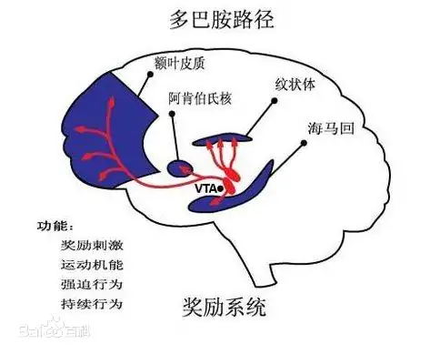
该团队首先开发了所谓的中脑腹侧、纹状体和皮质的类器官模型，这是多巴胺系统中神经元连接的区域。然后，他们开发了一种将这些类器官融合在一起的方法。就像在人脑中发生的那样，中脑类器官的多巴胺能神经元向纹状体和皮质类器官发出投射。

Slide 17
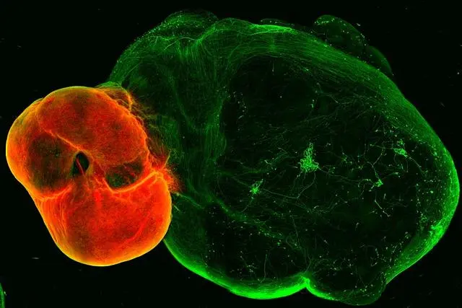
最新研究进展
研究人员观察到了高水平的多巴胺能神经支配，以及多巴胺能神经元和纹状体、皮质神经元之间形成的突触。当他们刺激含有多巴胺能神经元的中脑时，纹状体和皮质中的神经元对刺激有反应。论文第一作者丹尼尔·鲁曼表示，他们成功地在体外模拟了多巴胺能回路，因为细胞不仅连接正确，而且还能共同发挥作用。
该类器官模型可用于改进帕金森病的细胞治疗。研究证明，注射到模型中的多巴胺能前体细胞能发育成熟为神经元，并延伸了类器官内的神经元投射结构。与此同时。研究人员也可以在人类特异性体外系统中研究多巴胺过度刺激的长期影响。
中脑腹侧（红色）中的多巴胺能神经元投射到纹状体和皮质组织（绿色）

Slide 18

至关重要的神经系统
02

Slide 19
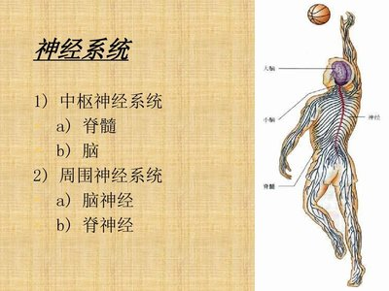
神经系统(nervous system)是机体内起主导作用的系统。分为中枢神经系统和周围神经系统两大部分。它以反射作为神经活动的基础，在维持机体内环境稳态，保持机体完整统一性及其与外环境的协调平衡中起着主导作用。神经元作为神经系统的基本结构和单位，可以分为细胞体、神经纤维和突触三部分，而神经胶质支持着神经细胞（神经元），就由此成了精密而复杂的神经系统。
神经系统分为中枢神经系统和周围神经系统两大部分。中枢神经系统包括脑和脊髓。脑和脊髓位于人体的中轴位，它们的周围有头颅骨和脊椎骨包绕。周围神经系统包括脑神经、脊神经和植物神经。脑神经共有12对，主要支配头面部器官的感觉和运动。脊神经共有31对，主要支配身体和四肢的感觉、运动和反射。植物神经也称为内脏神经，主要分布于内脏、心血管和腺体。

Slide 20

然而，如此精密且重要的神经系统，一旦发生病变，就会给人们带来严重的疾病。在神经系统退行性疾病家族中，其中一种便是渐冻症。渐冻症，是运动神经元病的一种，是累及上运动神经元（大脑、脑干、脊髓），又影响到下运动神经元（颅神经核、脊髓前角细胞）及其支配的躯干、四肢和头面部肌肉的一种慢性进行性变性疾病。临床上常表现为上、下运动神经元合并受损的混合性瘫痪。著名物理学家霍金便是罹患这种疾病而去世的。
关于渐冻症的发病机制目前医学界仍然在研究，但是有以下几种猜想：
1.铜锌超氧歧化酶基因突变学说
2.兴奋性氨基酸毒性学说
3.自身免疫学说

Slide 21
铜锌超氧歧化酶基因突变学说
1
研究表明20%的家族性ALS有SODI(Cu/Zn过氧化物歧化酶)基因突变。该基因位于人类染色体21q22.1，其突变可致SODl活性丧失，使超氧化的解毒作用减弱致自由基过量积聚细胞损伤。一些散发性的ALS可能也存在2lq22位点的突变。
兴奋性氨基酸毒性学说
2
ALS的病变主要局限在运动神经系统可能与谷氨酸的摄取系统有关。这个摄取系统位于神经胶质细胞及神经细胞的细胞膜能迅速将突触间隙的谷氨酸转运到细胞内终止其作用。研究发现ALS的皮质运动细胞、脊髓胶质细胞和脊髓灰质细胞的谷氨酸摄取系统减少动物实验研究也显示小鼠鞘内注射KA及NMDA可致脊髓神经元变性。
自身免疫学说
3
ALS患者脑脊液和血清中抗神经元抗体的增加提示其发病可能与自身免疫有关。如存在于ALS患者血清中的L型电压依赖性钙通道抗体可与该通道蛋白结合，改变其电生理特性，造成神经元损伤。

Slide 22
近些年来，科学家都在寻找可以拯救ALS患者的治疗策略，其中一种想法是针对致病的基因突变，但这种方式可能可以帮助特定类型的ALS患者，对多数患者仍然有一定局限性。不过最近，南加州大学的研究人员给ALS患者带来好消息，他们先后在《细胞-干细胞》《细胞》上发表两篇论文，提出了两条极具潜力的治疗途径。
研究中，作者收集了家族性和散发性ALS患者的皮肤和血液样本，随后他们将其中的皮肤和血细胞通过重编程的技术转化成了运动神经元。在获得运动神经元后，作者需要找到的就是可以有效抑制神经元退化的药物或者潜在药物分子。根据第一项研究，有几种药物和分子是能够有效保护运动神经元的，这些药物通常会增强雄激素的活性。
不过，这类药物通常会对ALS患者产生过度的副作用，因此也难以在实际中大量使用。为了获得好处的同时解决副作用问题，研究者想到了一个方式，寻找一些可以产生这类药物相似特征的基因变化。

Slide 23
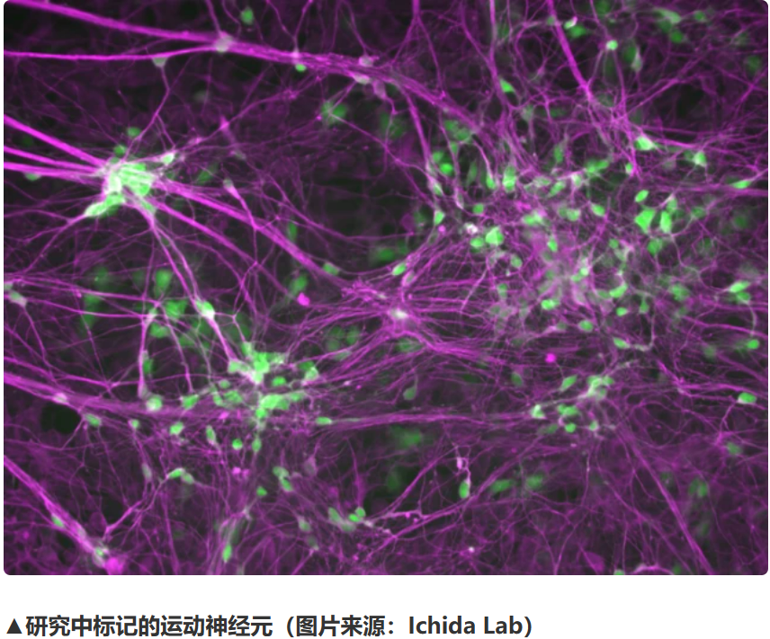
借助一个庞大的公共生物学信息学数据库，作者发现抑制SYF2基因可以获得药物类似的好处，尤其是增加不同类型ALS患者来源的运动神经元的存活率。当SYF2表达被抑制，ALS模型小鼠的神经变性状况减少，运动功能障碍也会得到改善。除此之外，研究者还观察到在抑制SYF2之后，一种名为TDP-43的蛋白病理学特征得到了很大改变，这种蛋白与近97%的ALS病例有关，并且会产生毒性。
而在《细胞》的研究中，作者还介绍了另一种策略：抑制名为PIKFYVE的蛋白激酶同样对治疗不同类型的ALS有效。研究者在多种动物模型中测试了这一方法的有效性，包括果蝇、线虫和小鼠。无论是使用药物还是遗传手段，研究者只要能够抑制PIKFYVE，就可以减少运动神经元的变性，改善动物的运动功能。并且在整个治疗过程中，运动神经元可以启动特殊的胞吐反应，其中包裹着有毒蛋白质的囊泡会被转运到细胞外，以此减少神经元损伤。
“研究基本能准确地确定抑制PIKFYVE 是如何减轻神经变性症状的，这为新的靶向治疗方法研发提供了关键的信息，”作者指出，这两项研究可能在未来带来适用于所有ALS患者的治疗方法，让更多患者从治疗中受益。

Slide 24
什么是多巴胺
多巴胺（DA，或3-羟酪胺，3,4-二羟苯乙胺）是一种神经递质，它主要存在于大脑的中脑区域，参与调节人体的情绪、行为和动机等方面的功能。当人体经历一些积极的刺激时，如吃美食、运动、得到奖励等，多巴胺的水平会升高，产生快感和成就感。因此，多巴胺也被称为“快乐激素

Slide 25
作为神经递质的多巴胺，它的奖赏作用如雷贯耳，就是让你快乐，提高积极性，这是我们独特的思考和计划能力的重要组成部分。它可以帮助我们努力，专注并发现有趣的事物等。
多巴胺是存在于一种叫多巴胺能神经（dopaminergic neuron）之中，它存在于中脑（midbrain)是含有并释放多巴胺作为神经递质的神经元。
那多巴胺是在大脑的什么地方分布？

Slide 26
多巴胺的分布
脑腹侧被盖区(Ventral tegmental area，VTA)是多巴胺能神经元集中的地方，多巴胺能神经元通过轴突传送多巴胺到不同的脑区， 简单来说这些轴突分为三个主要环路， 由VTA 到前额叶（Frontal lobe)、纹状体（Striatum) 以及边缘系统（Limbic system)。
前额叶主宰我们思考及认知能力等等；纹状体则与运动有关， 多巴胺缺乏的话会影响运动， 严重的会出现柏金森病；而边缘系统如伏隔核(nucleus accumbens，NAc)等脑区则在奖赏效应中起着核心作用，对诸如食物，性，毒品等刺激有反应。

Slide 27
多巴胺在机体内合成时以酪氨酸为原料。脑内的多巴胺主要是由黑质细胞来合成，这些多巴胺参与锥体外系统的活动，与躯体运动机能有密切关系。
DA，或3-羟酪胺，3,4-二羟苯乙胺

Slide 28
多巴胺与帕金森症
课堂剪影
脑内多巴胺代谢失常时，可引起震颤性麻痹（帕金森震颤）。其症状是：全身肌肉紧张度增高，肌肉强直，随意运动减少，动作缓慢，面部表现呆板。

Slide 29
最新研究进展
据2023年12月5日发表在《自然·方法》杂志上的论文，奥地利科学院分子生物科技研究所的研究人员开发了一个多巴胺系统的类器官模型，揭示了其复杂的功能和对帕金森病的潜在影响。

Slide 30
该团队首先开发了所谓的中脑腹侧、纹状体和皮质的类器官模型，这是多巴胺系统中神经元连接的区域。然后，他们开发了一种将这些类器官融合在一起的方法。就像在人脑中发生的那样，中脑类器官的多巴胺能神经元向纹状体和皮质类器官发出投射。

Slide 31
最新研究进展
研究人员观察到了高水平的多巴胺能神经支配，以及多巴胺能神经元和纹状体、皮质神经元之间形成的突触。当他们刺激含有多巴胺能神经元的中脑时，纹状体和皮质中的神经元对刺激有反应。论文第一作者丹尼尔·鲁曼表示，他们成功地在体外模拟了多巴胺能回路，因为细胞不仅连接正确，而且还能共同发挥作用。
该类器官模型可用于改进帕金森病的细胞治疗。研究证明，注射到模型中的多巴胺能前体细胞能发育成熟为神经元，并延伸了类器官内的神经元投射结构。与此同时。研究人员也可以在人类特异性体外系统中研究多巴胺过度刺激的长期影响。
中脑腹侧（红色）中的多巴胺能神经元投射到纹状体和皮质组织（绿色）

Slide 32
04
人脑与认知心理学

Slide 33
人脑与认知心理学密切相关，认知心理学研究人类的思维、感知和行为过程，而人脑是支撑这些过程
的生物器官。通过研究人脑与认知心理学的关系，我们可以更好地理解人类的认知功能和心理过程。
神经可塑性与学习
认知功能的神经基础
认知障碍与大脑损伤
了解人脑如何通过学习和经验改变其连接和功能，以及这种可塑性如何支持认知过程的发展与改进
研究不同认知功能（如记忆、注意力、学习、语言等）在人脑中的神经基础
研究大脑受损导致的认知功能障碍，如失忆症、注意力缺陷和语言障碍等

Slide 34
认知功能的神经基础
1、记忆：海马体参与新信息的编码和存储，而内侧颞叶则与记忆的回忆和识别有关。
2、注意力：前额叶皮层的前扣带皮层在选择性注意力和抑制干扰方面发挥作用顶叶参与空间注意力和目标导向的注意力。
3、学习和学习记忆：海马体参与新信息的编码和存储，额叶在学习规则和灵活性方面发挥作用，基底节参与动作的学习和自动化。
4、语言：布洛卡区和Wernicke区是语言处理的重要脑区。布洛卡区位于额叶的左侧，与语言产生和语法处理相关；Wernicke区位于颞叶的左侧，与语言理解和语义处理有关。
5、决策和执行控制：前额叶皮层和纹状体等脑区参与决策和执行控制。前额叶皮层在决策制定、抑制和灵活性方面发挥作用，纹状体与动作选择和奖赏系统相关。

Slide 35
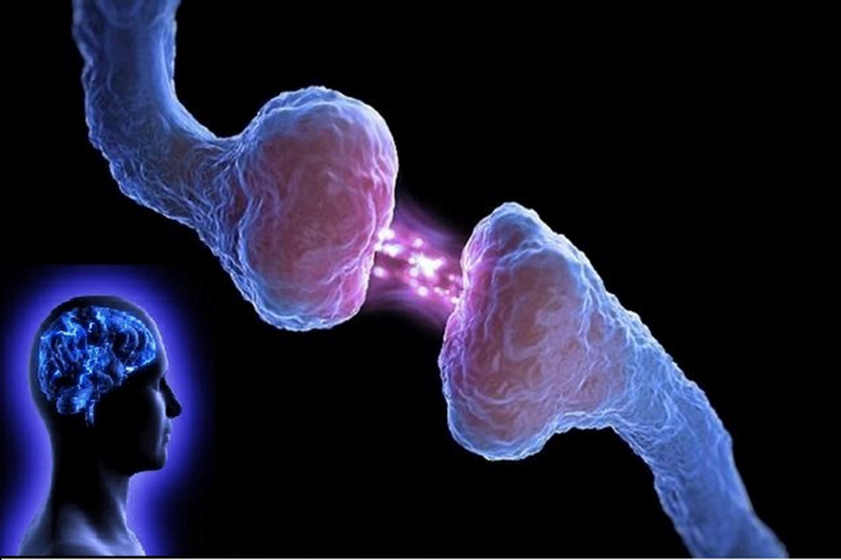
神经可塑性与学习
神经可塑性指的是神经系统在经历外界刺激、经验和学习过程中发生结构和功能上的改变。它与学习密切相关，可以通过学习和经验改变突触的形态和功能、调整大脑神经结构和连接方式，促进大脑受损后的修复和重建。因此，神经可塑性是学习和记忆的物质基础，也为认知功能的提高和恢复提供了理论和实践基础。
包括突触可塑性、神经发育、学习后的脑可塑性和大脑受损后的脑可塑性

Slide 36
认知障碍与大脑损伤
认知障碍是指在思维、记忆、学习、注意力、语言、判断力和执行功能等方面出现持续性障碍的情况。大脑损伤是一种常见的原因之一，它可以导致各种认知障碍。
脑外伤：头部创伤或颅脑损伤可能会对大脑造成不同程度的损伤。这种损伤可能导致认知功能受损，包括记忆问题、注意力缺陷、学习困难等。
2.中风：中风是由于大脑血液供应中断导致的神经细胞死亡。中风通常会导致特定区域的脑损伤，影响到相关的认知功能，如言语障碍、注意力缺陷、记忆问题等。
3.神经退行性疾病：神经退行性疾病（如阿尔茨海默病、帕金森病）会导致大脑神经细胞逐渐损坏和死亡。这些疾病通常与认知障碍有关，如记忆丧失、思维衰退等。
大脑损伤引起的认知障碍可以因损伤的位置、严重程度和个体差异而有所不同。除了大脑损伤外，其他因素如遗传、环境、药物等也可能影响认知功能。

Slide 37
04
人脑中的化学物质的应用

Slide 38
如何通过饮食和锻炼来影响大脑中的化学物质？
饮食和锻炼可以影响大脑中的化学物质。例如，富含蛋白质的食物可以促进大脑中谷氨酸的合成；而富含维生素B的食物可以促进大脑中GABA的合成。此外，锻炼也可以增加大脑中内啡肽和其他化学物质的水平，从而改善情绪和减轻疼痛。

Slide 39
大脑中的化学物质如何影响我们的情绪和行为？
大脑中的化学物质，如多巴胺、去甲肾上腺素等，会直接影响我们的情绪和行为。例如，多巴胺的释放可以让我们感到快乐和兴奋，而去甲肾上腺素的释放则可以让我们感到紧张和焦虑。这些化学物质的不平衡可能导致情绪障碍和行为异常。

Slide 40
医学领域如何利用大脑中的化学物质来治疗疾病？
医学领域利用大脑中的化学物质来治疗疾病的方法有很多。例如，抗抑郁药物可以增加大脑中血清素的水平，从而改善抑郁症的症状；抗焦虑药物可以增加大脑中去甲肾上腺素的水平，从而缓解焦虑症状。此外，还有一些药物可以调节其他神经递质和激素的水平，从而治疗其他疾病。

Slide 41
抗抑郁药物：抗抑郁药物中神经是医学领域中利用大脑化学物质治疗抑郁症的典型例子。抑郁症是一种与大脑递质不平衡相关的疾病。在抑郁症患者中，大脑中的血清素（也称为5-羟色胺）水平较低。因此，抗抑郁药物的设计旨在增加大脑中血清素的水平，从而改善抑郁症的症状。常用的抗抑郁药物包括选择性血清素再摄取抑制剂（SSRIs）和血清素和去甲肾上腺素再摄取抑制剂（SNRIs）。这些药物通过抑制血清素的再摄取，增加其在大脑中的可用性，从而改善抑郁症患者的情绪、兴趣和动力。

Slide 42
抗焦虑药物：抗焦虑药物是医学领域中利用大脑化学物质治疗焦虑症的另一个例子。焦虑症是一种与大脑中去甲肾上腺素水平较高的疾病。在焦虑症患者中，大脑中的去甲肾上腺素水平异常升高，导致过度警觉、紧张和恐惧。常用的抗焦虑药物包括苯二氮卓类药物和非苯二氮卓类药物。这些药物通过抑制去甲肾上腺素的活性，降低其在大脑中的水平，从而缓解焦虑症状。

Slide 43
其他药物：除了抗抑郁和抗焦虑药物外，还有许多其他药物可以调节大脑中的化学物质来治疗其他疾病。例如，抗精神病药物可以调节多巴胺的水平，用于治疗精神分裂症和其他精神疾病；抗帕金森药物可以调节多巴胺和其他神经递质的水平，用于治疗帕金森病；抗高血压药物可以调节血压和心率，通过影响神经递质和激素的水平来控制血压。

Slide 44
感谢语
THANK YOU
THANKS!
大学生活即将结束，在此，我要感谢所有教导我的老师和陪伴我一齐成长的同学，他们在我的大学生涯给予了很大的帮助。本论文能够顺利完成，要特别感谢我的导师XXX老师，XXX老师对该论文从选题，构思到最后定稿的各个环节给予细心指引与教导,使我得以最终完成毕业论文设计！
最后，我要向百忙之中抽时间对本文进行审阅，评议和参与本人论文答辩的各位老师表示感谢！
恳请各位老师批评指正！

Slide 45
南开大学PPT模板
汇报人：小北
时间：XX年XX月

